Slide 1
三维环境的烟雾模拟
3D Smoke-Sim
Team: 刘德欣 1500017704,
张煌昭 1400017707
From Yuan Pei College

Slide 2
Part 1 问题描述
Part 2 两大流派
目录
Content
Part 3 实现方法
Part 4 实验结果
Part 5 参考文献

Slide 3
1
问题描述

Slide 4
Part One 问题介绍
1
为什么要模拟烟雾
2
为什么难模拟烟雾
烟雾是常见的场景，图片处理时可能需要添加烟雾效果…
游戏中的硝烟等不仅影响视觉感受，而且会对游戏体验造成很大的影响…
… …
… …
… …
烟雾的光学性质复杂，不同的浓度、颜色等会有不同的光学效果…
烟雾不定形，而且没有明确的轮廓，难以使用常用的图形进行描绘…
烟雾绘制的速度和逼真度难以兼得，往往顾此失彼…
… …
… …
… …

Slide 5
2
两大流派

Slide 6
Part Two 两大流派
1
粒子派
2
流体派
将烟雾视为粒子的集合。
每个“粒子”在物理上包含一小团烟雾的固、液实体和周围区域的空气。
每个粒子具有其RGB颜色、Alpha值、位置、速度、加速度等一系列物理属性参数，这些参数会在每一轮迭代中按规律进行更新。
粒子只能由粒子源发出，发出时设定粒子的生命周期，生命按照迭代轮数进行计时。
粒子只能在其生命周期内存活，一旦生命周期结束，或物理属性更新到值域之外，粒子消亡。
类似于蒙特卡洛法，速度较快，实现简单，支持实时绘制，真实性不强。
将烟雾视为流体，求解该流体的运动。
烟雾区域中的固、液、气的总和一起被视作一团不可压缩的流体。
流体一般使用N-S方程进行精确描述，其中流体由速度场和浓度场进行描述。
速度场描述了流体每个位置的速度矢量；速度场会在下一轮迭代中以迁移的方式直接引起浓度场的变化。
浓度场描述了流体每个位置的浓度；浓度场会在下一轮迭代中以扩散的方式直接引起浓度场的变化。
符合物理规律，真实感较强，速度慢，几乎不可能实时精确绘制，实现复杂，需要对N-S方程进行很多化简

Slide 7
Part Two 两大流派
“真实的”烟雾
1
粒子派
将烟雾视为粒子的集合。
每个“粒子”在物理上包含一小团烟雾的固、液实体和周围区域的空气。
… …
… …
… …
类似于蒙特卡洛法，速度较快，实现简单，支持实时绘制，真实性不强。
“粒子的”烟雾

Slide 8
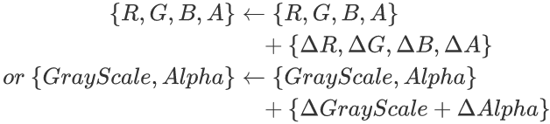
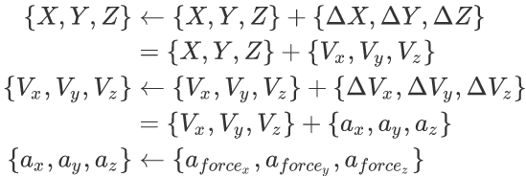
Part Two 两大流派
1
粒子派
将烟雾视为粒子的集合。
… …
… …
每个粒子具有其RGB颜色、Alpha值、位置、速度、加速度等一系列物理属性参数，这些参数会在每一轮迭代中按规律进行更新。
… …
… …
类似于蒙特卡洛法，速度较快，实现简单，支持实时绘制，真实性不强。

Slide 9
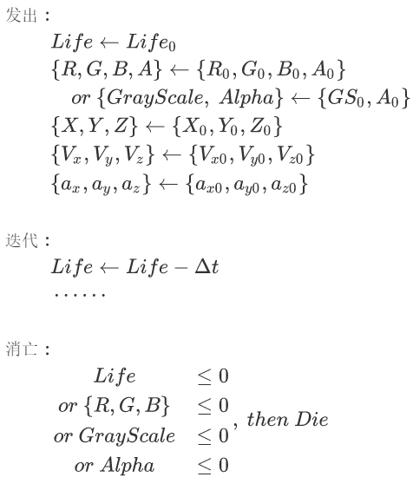
Part Two 两大流派
1
粒子派
将烟雾视为粒子的集合。
… …
… …
… …
粒子只能由粒子源发出，发出时设定粒子的生命周期，生命按照迭代轮数进行计时。
粒子只能在其生命周期内存活，一旦生命周期结束，或物理属性更新到值域之外，粒子消亡。
类似于蒙特卡洛法，速度较快，实现简单，支持实时绘制，真实性不强。

Slide 10
Part Two 两大流派
“真实的”烟雾
2
流体派
将烟雾视为流体，求解该流体的运动。
烟雾区域中的固、液、气的总和一起被视作一团不可压缩的流体。
… …
… …
… …
符合物理规律，真实感较强，速度慢，几乎不可能实时精确绘制，实现复杂，需要对N-S方程进行很多化简
“流体的”烟雾

Slide 11
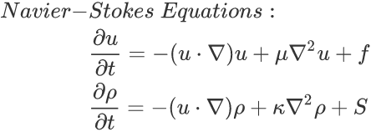

Part Two 两大流派
2
流体派
将烟雾视为流体，求解该流体的运动。
… …
… …
流体一般使用N-S方程进行精确描述，其中流体由速度场和浓度场进行描述。
… …
… …
符合物理规律，真实感较强，速度慢，几乎不可能实时精确绘制，实现复杂，需要对N-S方程进行很多化简

Slide 12
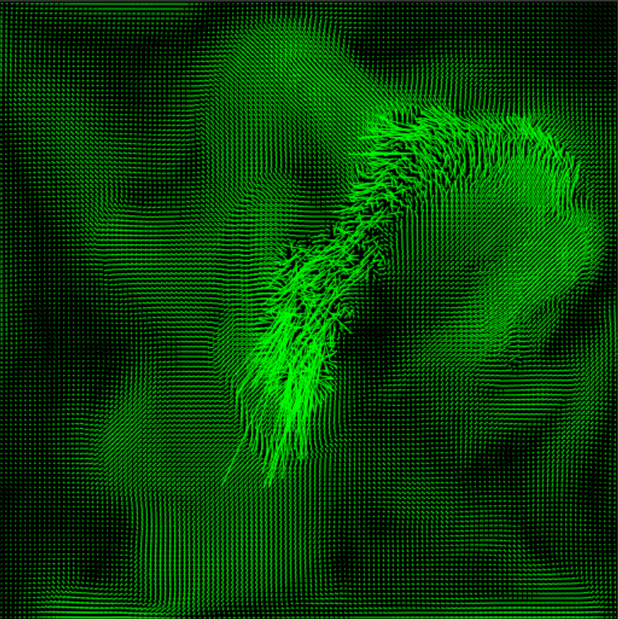

Part Two 两大流派
VEL
2
流体派
将烟雾视为流体，求解该流体的运动。
… …
… …
… …
速度场描述了流体每个位置的速度矢量；速度场会在下一轮迭代中以迁移的方式直接引起浓度场的变化。
浓度场描述了流体每个位置的浓度；浓度场会在下一轮迭代中以扩散的方式直接引起浓度场的变化。
符合物理规律，真实感较强，速度慢，几乎不可能实时精确绘制，实现复杂，需要对N-S方程进行很多化简
DEN
下一节进行详述

Slide 13
3
实现方法

Slide 14
Part Three 实现方法
1
粒子方法
2
流体方法
设置粒子各个参数初始化的范围
设置粒子各个参数的更新规则
迭代：
按照更新规则更新其余粒子
将满足消亡条件的粒子释放并删去
粒子源添加粒子并将其初始化
每一轮迭代绘制一帧，直接按照粒子参数中的形状、大小、颜色等绘制各个粒子
简单，易于实现，速度快
很难用简单的力学描述真实的烟雾的物理规律，不够真实
将温度场、浓度场和速度场离散为格子
初始化速度场、浓度场、温度场等各个离散的场
设置烟源位置等各个参数
迭代：
添加外力
更新速度场
更新浓度场
更新温度场
每一轮迭代绘制一帧，按照浓度场中的数值绘制各个格子，相当于绘制了整个浓度场。
绘制了整个浓度场，更符合物理规律，更真实
计算复杂，需要使用大量的差分等计算，时间代价很大，不可实时绘制

Slide 15
Part Three 实现方法
粒子队列
1
粒子方法
{RGBA} or {GS, A},
{X,Y,Z}, V, a,
{Shape, Size}, … …
设置粒子各个参数初始化的范围
设置粒子各个参数的更新规则
迭代：
按照更新规则更新其余粒子
将满足消亡条件的粒子释放并删去
粒子源添加粒子并将其初始化
每一轮迭代绘制一帧，直接按照粒子参数中的形状、大小、颜色等绘制各个粒子
简单，易于实现，速度快
很难用简单的力学描述真实的烟雾的物理规律，不够真实
更新
存活粒子
待消亡粒子
消亡
存活粒子
消亡粒子
添加
新产生的粒子

Slide 16
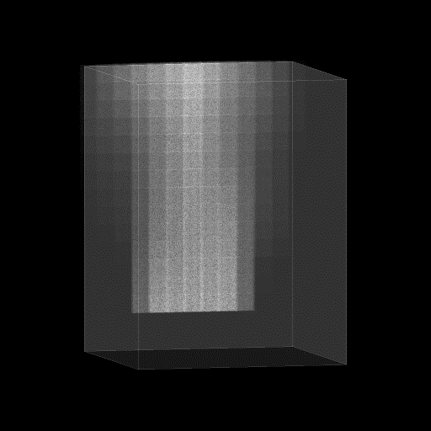
Part Three 实现方法
2
流体方法
将温度场、浓度场和速度场离散为格子
… …
… …
… …
绘制了整个浓度场，更符合物理规律，更真实
计算复杂，需要使用大量的差分等计算，时间代价很大，不可实时绘制
将浓度场离散化
化微分为差分
精细划分后可以满足连续的精度

Slide 17
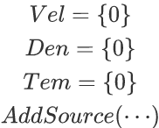
Part Three 实现方法
2
流体方法
… …
… …
初始化速度场、浓度场、温度场等各个离散的场
设置烟源位置等各个参数
… …
… …
绘制了整个浓度场，更符合物理规律，更真实
计算复杂，需要使用大量的差分等计算，时间代价很大，不可实时绘制

Slide 18
Part Three 实现方法
2
流体方法
… …
… …
初始化速度场、浓度场、温度场等各个离散的场
设置烟源位置等各个参数
… …
… …
绘制了整个浓度场，更符合物理规律，更真实
计算复杂，需要使用大量的差分等计算，时间代价很大，不可实时绘制

Slide 19




Part Three 实现方法
添加外力
速度场
2
流体方法
… …
… …
迭代：
更新速度场
更新浓度场
更新温度场
… …
… …
绘制了整个浓度场，更符合物理规律，更真实
计算复杂，需要使用大量的差分等计算，时间代价很大，不可实时绘制
传输
扩散
涡流

Slide 20
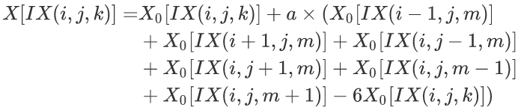
Part Three 实现方法
补充粒子
浓度场
2
流体方法
… …
… …
迭代：
更新速度场
更新浓度场
更新温度场
… …
… …
绘制了整个浓度场，更符合物理规律，更真实
计算复杂，需要使用大量的差分等计算，时间代价很大，不可实时绘制
扩散
传输

Slide 21
Part Three 实现方法
固定源头温度
温度场
2
流体方法
… …
… …
迭代：
更新速度场
更新浓度场
更新温度场
… …
… …
绘制了整个浓度场，更符合物理规律，更真实
计算复杂，需要使用大量的差分等计算，时间代价很大，不可实时绘制
扩散
传输

Slide 22
4
实验结果

Slide 23
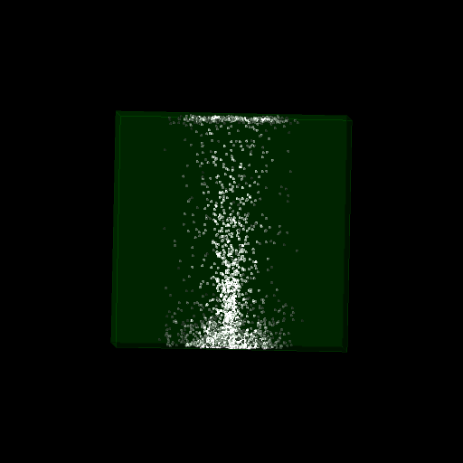

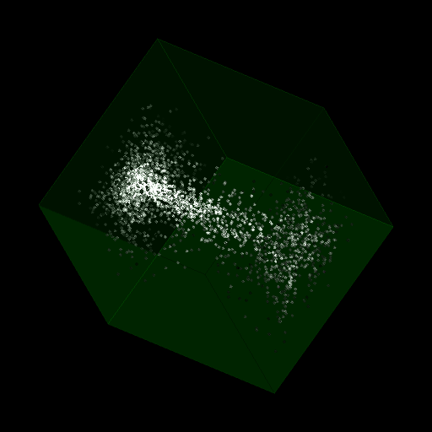
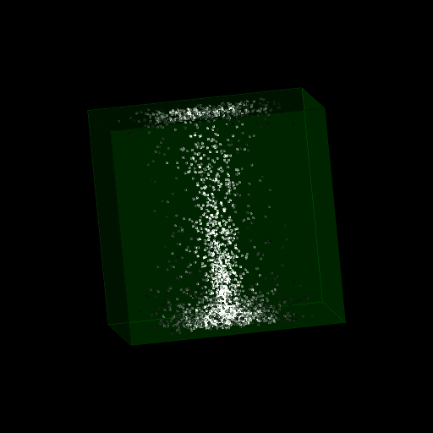
Part Four 实验结果
1
粒子方法

Slide 24
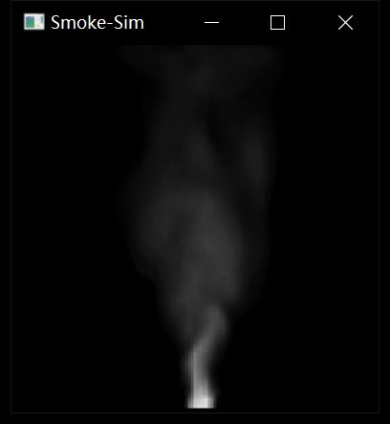
Part Four 实验结果
2
流体方法

Slide 25
Part Four 实验结果
2
流体方法
DEMO

Slide 26
5
参考资料

Slide 27
Part five 参考资料
Jos Stam. Real-Time Fluid Dynamics for Games.
Ronald Fedkiw, Jos Stam, Henrik Wann Jensen. Visual Simulation of Smoke.
Carlos Eduardo Scheideffer, Joao Luiz Dihl Comba, Rudnei Dias da Cunha. Navier-Stokers on Programmable Graphics Hardware using SMAC.

Slide 28
THANKS FOR LISTENING
Team: 刘德欣 1500017704,
张煌昭 1400017707
From Yuan Pei College

